Slide 1
滾碼遙控器
VS
新式遙控器

Slide 2
滾碼技術 原理
滾碼技術，主要透過一份共同的密碼簿和一個同步計數器的設計，通訊兩方必須先約定好相同計數器的數值，利用這數值查詢密碼本，得出相對應的秘密金鑰，因為數值和密碼簿相同，所以能取得相同的密鑰。
該密鑰即可應用在發送及接收時的數據加、解密；當數據發送後，雙方同步計數器會同時增加，也同步改變使用的密鑰，也因此每次使用的密鑰都不相同。
增強版的功能，限制每個密鑰的使用時間，簡單的說，固定一段時間，計數器必須自動加一。

Slide 3
滾碼技術 舉例
A, B 兩人共同都有一本相同的字典
在實際使用之前，兩人需要先溝通一個數字；也就是”配對”，確定好一個數字如：100
開始使用的方式，把字典打開到第100頁，該頁當中就會紀錄使用的密鑰
然後用該密鑰來加解密要傳遞的訊息
密鑰使用過後，就換下一頁的密鑰，也就是第101頁，持續 102, 103, 104 … 一直滾下去

Slide 4
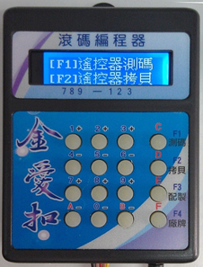
滾碼遙控器
KeeLoq algorithm (1996)
Key Length from 64 to 128 bits
應用：
車庫門、倉庫門、機車防盜器
Notes:
滾碼

Slide 5
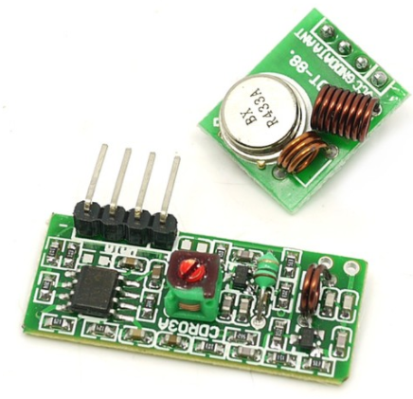
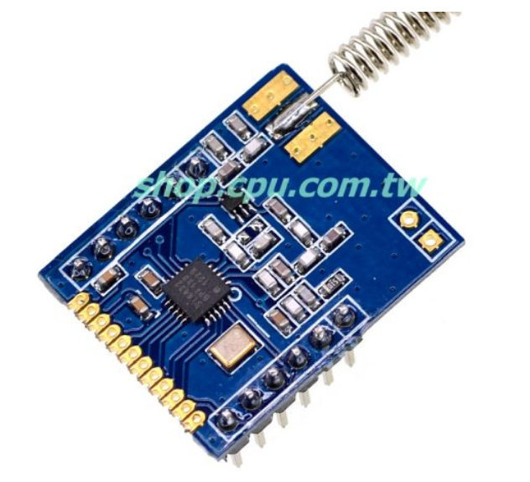
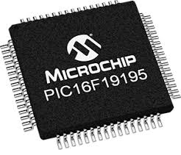
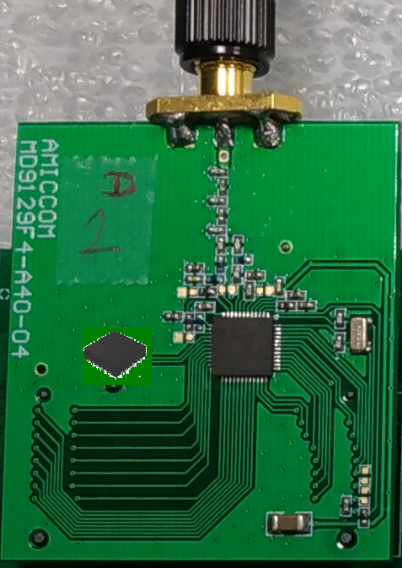
Project Status: Remote Control
Before: KeeLoq (US$1.18 + US$0.3 more )
MCU
PIC16F19176-I/PT
收發模組
FSK/ASK 433Mhz
Silicon Labs 的 Si4432
After: SHA-256 (US$0.3 + US$0.7 / US$0.5)
Crypto IC
ATSHA204A
RF Transceiver
MCU
A9129/A9112

Slide 6
新式（強密碼）遙控器
比較 | 新式 | 滾碼
密碼本 | 不使用 | 使用
隨機亂數 | 使用 | 不使用
密碼強度 | 256bit | 64/128bit
複製 | 無法被複製 | 有方法被複製
身份認證 | 雙向 | 單向
鑰匙數量 | 多 | 多

Slide 7
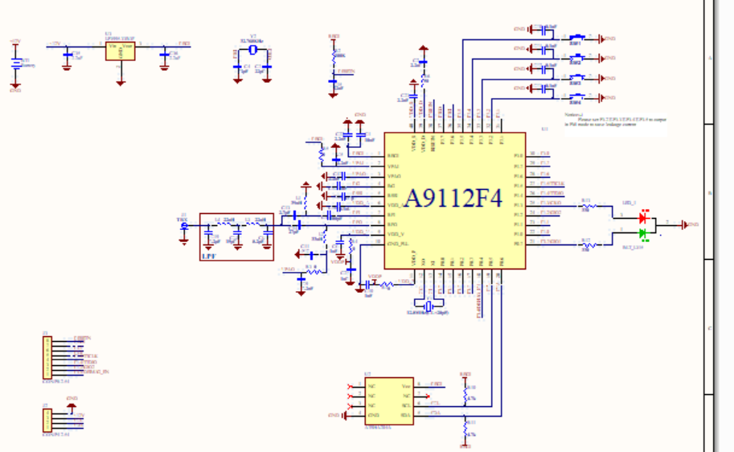
線路圖
硬體線路
無線收發器 （包含 MCU）
ATEML 密碼 IC
Other Interfaces
UART, I2C, SPI
PWM x 2
ADC x 8
Crypto IC (I2C)
Unique S/N
SHA-256
TRNG, OTP
USD1

Slide 8
FAQ
Q：RF 距離？
A：相同功率，Sub-G 頻率一定比2.4GHz遠，目前輸出為10dbm，直線距離可達300米
Q：覺得滾碼沒問題，為何要換方案？
A：硬體價格或許高一些，但強度等級是256位元，比滾碼高很多
Q：為何說遙控器無法被複製？
A：密碼IC中藏了一把出廠的金鑰，此金鑰無法被程式或是開IC的方案讀出，除非廠商公開金鑰，否則無法複製
Notes:
Layout (NOT yet)

